Slide 1
DISEÑO DE LAS PRUEBAS NACIONALES DEL ÁREA DE MATEMÁTICA 2022
ESTRATEGIA DE FAMILIARIZACIÓN CON LAS PRUEBAS NACIONALES
EQUIPO DE MATEMÁTICA
Víctor Rosario
Gilberto Rodríguez
Elizabeth Rincón
Jeremías Willmore

Slide 2
CONTENIDO
Propósito de esta presentación
Introducción
Fechas de aplicación de las Pruebas Nacionales
Características y estructura de la prueba
Niveles de complejidad evaluados en las pruebas
Diseño de la Prueba Nacional de Matemática 2022
  Educación Básica de Personas Jóvenes y Adultas
  Media-Secundaria en las modalidades General-Académica, Técnico Profesional y en Artes
Ejemplos de ítems o preguntas.

Slide 3
PROPÓSITO
Compartir con la comunidad educativa, especialmente con los docentes, las características de las “Pruebas Nacionales de Matemática 2022” para que, antes de su aplicación, estén familiarizados con las pruebas y los ajustes que éstas presentan de modo que el proceso de evaluación sea más justo.

Slide 4
INTRODUCCIÓN
Las Pruebas Nacionales constituyen la principal fuente de información para conocer los logros alcanzados con respecto a los aprendizajes de los estudiantes que egresan de la educación Básica y Media de Adultos y el Nivel Secundario en todas sus modalidades.
Entre sus objetivos están certificar la conclusión de un nivel educativo y aportar información sobre el desempeño del sistema educativo para tomar medidas que contribuyan a mejorar la calidad de la educación.
Están basadas en el currículo y evalúan las áreas de Lengua Española, Matemática, Ciencias Sociales y Ciencias de la Naturaleza. Están normadas actualmente por la Ordenanza 1´2016.
Como consecuencia de la pandemia por Covid 19, las pruebas fueron suspendidas en los años 2020 y 2021.

Slide 5
INTRODUCCIÓN
Las Pruebas Nacionales en este año 2022 se retomarán y se aplicarán con algunos ajustes.
Las Pruebas Nacionales 2022 son unas pruebas de transición entre el currículo anterior y el actual, y estarán ajustadas como consecuencia del impacto de la pandemia en la educación. Para este ajuste se ha tomado en cuenta:
Los contenidos curriculares priorizados asumidos en pandemia.
Contenidos que son comunes en las diferentes modalidades y entre los currículos del 1995 y 2017.
Los resultados de la Consulta Nacional a Docentes (CND2021) que se aplicó a una muestra representativa para indagar sobre los indicadores de logros alcanzados y el proceso educativo durante el 2021.
Los reportes de los distritos y regionales sobre temáticas trabajadas.

Slide 6
Estrategia de Familiarización
Tomando en cuenta que los estudiantes tuvieron dos años de clase a distancia por la pandemia y por tanto de suspensión de las Pruebas Nacionales se diseñó la “Estrategia de Familiarización con las Pruebas Nacionales” para orientar a los centros educativos, estudiantes y sus familias sobre las mismas antes de su aplicación. Esto incluye poner a su disposición:
  Documento instructivo a los docentes explicando los ajustes a las pruebas 2022 e instrucciones para familiarizar a los estudiantes.
  Presentaciones (ppt) sobre lo que evalúan estas pruebas en cada área
  Cuadernillos de práctica para los estudiantes.
  Videos informativos y motivacionales.

Slide 7
FECHAS DE APLICACIÓN DE PRUEBAS NACIONALES 2022
Primera Convocatoria |  | Fechas
 | Básica de Adultos | 16 y 17, 23 y 24 de julio
 | Media-Secundaria | 12-15 de julio
Segunda Convocatoria |  | Fechas
 | Básica de Adultos | 10 y 11, 16 y 17 septiembre
 | Media-Secundaria | 6-9 de septiembre
La fecha de la tercera convocatoria se informará más adelante.

Slide 8
ESTRUCTURA Y CARACTERÍSTICAS DE LAS PRUEBAS NACIONALES 2022
Son pruebas censales de lápiz y papel, basadas en el currículo priorizado, que evalúan los logros de aprendizaje de los estudiantes.
Tienen finalidad de promoción y certificación.
Tienen un valor de 30% en la nota final. La nota de presentación del centro tiene valor de 70%.
Las pruebas de Adultos se presenta en 2 cuadernillos y en Media-Secundaria en 4.
Las preguntas son del tipo opción múltiple con 4 opciones de respuesta pero solo una es correcta. Se responden en una hoja de respuestas.
Se presentan en 2 convocatorias para Básica de Adultos y 3 convocatorias para Media-Secundaria.

Slide 9
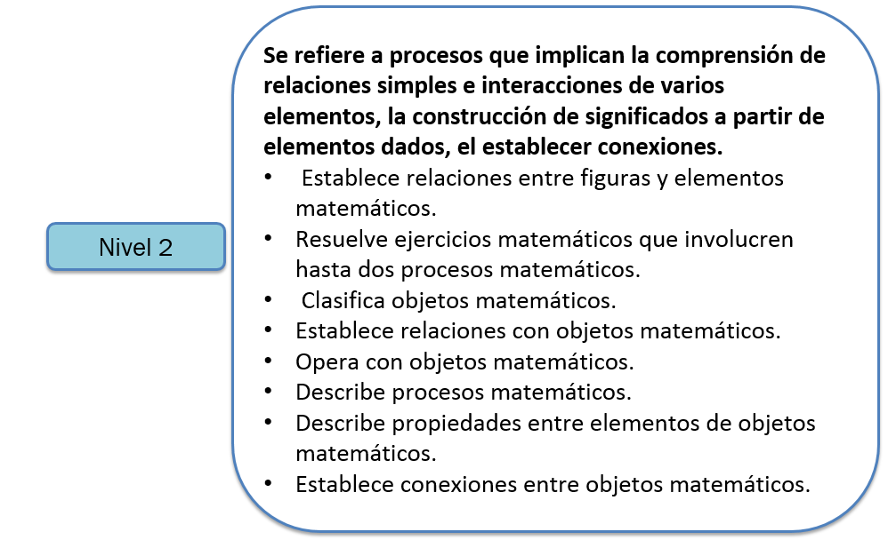
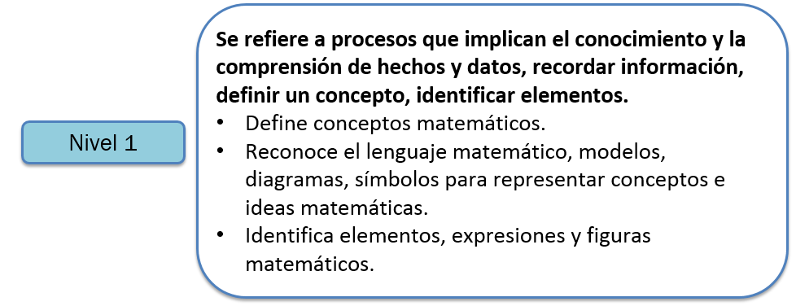
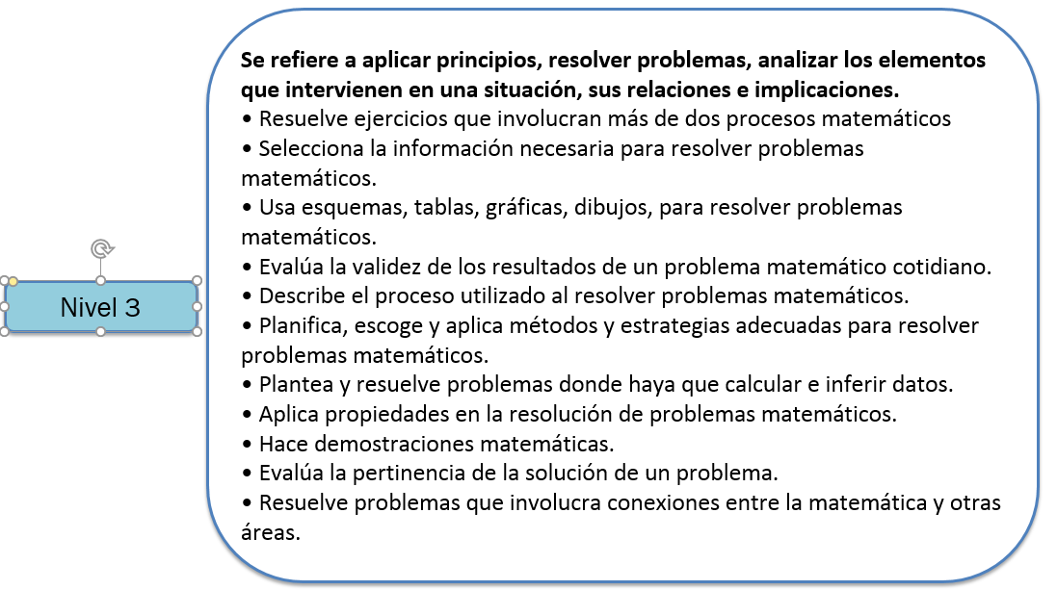
NIVELES DE COMPLEJIDAD DE LAS PREGUNTAS EN LAS PRUEBAS NACIONALES DE MATEMÁTICA 2022
Las preguntas en las pruebas de Matemática se presentan en tres niveles de complejidad, que son las habilidades y destrezas que deben poseer los estudiantes para responderlas.

Slide 10
PRUEBA NACIONAL DE MATEMÁTICA DE EDUCACIÓN BÁSICA DE PERSONAS JÓVENES Y ADULTAS

Slide 11
QUÉ EVALÚA
Los contenidos se organizan en 4 “dominios” que son bloques de contenidos curriculares.
Los dominios evaluados en la prueba son:
Dominios | Descripción/temas
Numérico | Los números enteros y racionales en sus diferentes formas de presentación a través de las operaciones aritméticas de adición, sustracción, multiplicación, división, potenciación y radicación, orientados en el uso de las propiedades y los cálculos comerciales y/o financieros en la resolución de problemas prácticos.
Geométrico | Conceptos básicos de geometría como rectas, ángulos, planos, teoremas, el teorema de Pitágoras y sus aplicaciones, la localización de puntos y figuras en el plano cartesiano, con o sin material cuadriculado, las generalidades y características de los cuerpos geométricos prisma y pirámide.
Métrico | Área de la superficie y volúmenes de prismas y pirámides diferentes bases e identificar los cuerpos redondos sin calcular su área y volumen. Se incluyen estrategias para la resolución de problemas de aplicaciones prácticas.
Estadístico | Recolección, organización, análisis e interpretación de datos provenientes de poblaciones y/o muestras, mediante tablas o gráficos. Además se estudia la probabilidad simple.

Slide 12
AJUSTES EN PRUEBA DE BÁSICA ADULTOS 2022
La prueba se presenta en 2 cuadernillos con 40 preguntas cada uno.
En la prueba del 2022 se redujo la cantidad de preguntas del dominio métrico relacionados con cálculo de área y de volúmenes de los cuerpos de revolución” (conos, cilindros rectos y esfera). Cabe aclarar que la prueba sí incluye identificar y clasificar estos cuerpos y además incluye área y volumen de prismas y pirámides.
El tema de “Probabilidad” no se incluyó en la prueba porque fue reportado por las regionales como el menos trabajado.
Se recomienda reforzar los demás temas en espacios de repaso con los estudiantes. Además, hacer ensayos con el cuadernillo de práctica que se envía junto con esta presentación, contestando las preguntas en la hoja de respuesta, explicando el proceso de llenado de los círculos.

Slide 13
PRUEBA NACIONAL DE MEDIA-SECUNDARIA MODALIDAD GENERAL-ACADÉMICA 2022

Slide 14
QUÉ EVALÚA
Los contenidos se organizan en 6 “dominios” que son bloques de contenidos curriculares. Los dominios evaluados en la prueba son:
Dominios | Descripción/temas
Lógico- conjuntista | Trata sobre el uso correcto del lenguaje lógico y conjuntista a través del estudio de proposiciones, tipos de razonamientos.
Algebraico | Trata la pendiente de la recta, las ecuaciones enteras y fraccionarias y los sistemas en una y dos variables de primer grado. Estudia también las relaciones cuadráticas y funciones, el análisis de gráficas de funciones, los números complejos en forma binómica y par ordenado, matrices y determinantes y sus operaciones fundamentales, las sucesiones y sus aplicaciones a la resolución de problemas prácticos.
Geométrico | Los conceptos fundamentales de la geometría plana como punto, recta, plano, ángulos, polígonos, su clasificación y la aplicación de postulados y teoremas fundamentales sobre los mismos, además las diferentes formas de demostración. Las cónicas y sus elementos.
Trigonométrico | Comprende la trigonometría plana, las razones trigonométricas básicas de ángulos notables y especiales, ley de seno y coseno e identidades trigonométricas, ecuación trigonométrica con ángulos notables. Aplicaciones para resolver problemas del mundo real.
Estadístico | Comprende la recolección, organización y análisis de datos estadísticos, las medidas de tendencia central. Gráficos estadísticos y sus aplicaciones en la vida cotidiana.
Cálculo | Los conceptos básicos sobre límites, operaciones y propiedades y la derivada.

Slide 15
AJUSTES A LA PRUEBA NACIONAL DE MEDIA-SECUNDARIA MODALIDAD GENERAL-ACADÉMICA 2022
La prueba se presenta en 4 cuadernillos con 45 preguntas cada uno.
En la prueba del 2022 se disminuyó la cantidad de preguntas del dominio “Cálculo”, por considerar la posibilidad de que la mayoría no lo haya trabajado con profundidad.
Además, se redujeron las preguntas del dominio “Trigonométrico”, entre los que se citan los temas “Identidades trigonométricas”, (ángulo mitad, doble y triple), así como las funciones trigonométricas de la suma y diferencia de ángulos”, ecuaciones trigonométricas y “números complejos en sus formas polar y trigonométrica”.
También, se disminuyó el número de preguntas del dominio “Lógico Conjuntista” y los contenidos del dominio “Álgebra” que pertenecen al álgebra de polinomios, área y volumen de cuerpos geométricos. Se redujo la cantidad de preguntas sobre las cónicas, manteniendo algunas sobre sus elementos y características, sin incluir ejercicios de cálculos de parámetros ni sus ecuaciones.
Se eliminó el contenido la esfera con los temas: casquete, huso, sector y segmento esférico, área y volumen; ya que más del 10% de los docentes no los trabajó durante el año escolar 2020-2021.

Slide 16
PRUEBA NACIONAL DE SECUNDARIA MODALIDADES TÉCNICO PROFESIONAL Y EN ARTES 2022

Slide 17
QUÉ EVALÚA
Los contenidos se organizan en 5 “dominios” que son bloques de contenidos curriculares. Los dominios evaluados en la prueba son:
Dominios | Descripción/temas
Lógico-conjuntista | Uso correcto del lenguaje lógico y conjuntista a través del estudio de proposiciones, tipos de razonamientos.
Algebraico | Las expresiones algebraicas, las operaciones fundamentales con expresiones algebraicas, las ecuaciones e inecuaciones lineales y cuadráticas y sistemas de ecuaciones. Estudia también las relaciones y funciones lineales y cuadráticas con análisis de gráficas, la pendiente y ecuación de la recta, los números complejos en forma binómica y par ordenado y aplicaciones a resolución de problemas. Interés simple y tasa.
Geométrico | Conceptos fundamentales de la geometría plana como punto, recta, plano, ángulos, polígonos, su clasificación y áreas. Incluyendo la aplicación de postulados y teoremas. Se estudia además las transformaciones geométricas isométricas: traslaciones, reflexiones y rotaciones.
Trigonométrico | Comprende la trigonometría plana, las razones, funciones e identidades trigonométricas fundamentales, sus aplicaciones para resolver problemas del mundo real. La ley del seno y del coseno y sus aplicaciones.
Estadístico | Comprende la recolección, organización y análisis de datos estadísticos, las medidas de tendencia central. Gráficos estadísticos. La probabilidad simple y sus aplicaciones en la vida cotidiana.

Slide 18
AJUSTES A LA PRUEBA NACIONAL DE SECUNDARIA MODALIDAD TÉCNICO PROFESINAL Y EN ARTES 2022
La prueba se presenta en 4 cuadernillos con 45 preguntas cada uno.
En la prueba del 2022, se redujo la cantidad de preguntas del dominio Lógico-conjuntista.
En el dominio trigonométrico se redujeron las preguntas sobre identidades trigonométricas, por lo que se recomienda reforzar los demás contenidos de este dominio especialmente las funciones trigonométricas básicas y la resolución de triángulos.

Slide 19
ESTRUCTURA DE LOS ÍTEMS DE OPCIÓN MÚLTIPLE
Estructura
Contexto: Imagen, texto, gráfica o situación que sirve como base para responder la pregunta.
Enunciado: La pregunta o tarea concreta que se le solicita.
Opciones de respuestas: (3 distractores y la respuesta correcta)
A continuación presentamos ejemplos de ítems.

Slide 20
EJEMPLOS DE ÍTEMS DEL TERCER CICLO DE ADULTOS

Slide 21
Ejemplo 1
Dominio: Numérico
Contenido: números enteros, propiedades y operaciones.
Nivel de complejidad: 1
En la expresión (100+300)+42 = 42+(100+300)
¿Qué propiedad se aplica?
Conmutativa de la suma.
Distributiva de la suma.
Conmutativa de la multiplicación.
Asociativa de la multiplicación.
El evaluado deberá notar que el orden de la operación de suma está invertido, primero a la agrupación del paréntesis se le suma 42 y luego al 42 se le suma la agrupación en el paréntesis. Es decir se ha conmutado la suma, la respuesta correcta es la A.

Slide 22
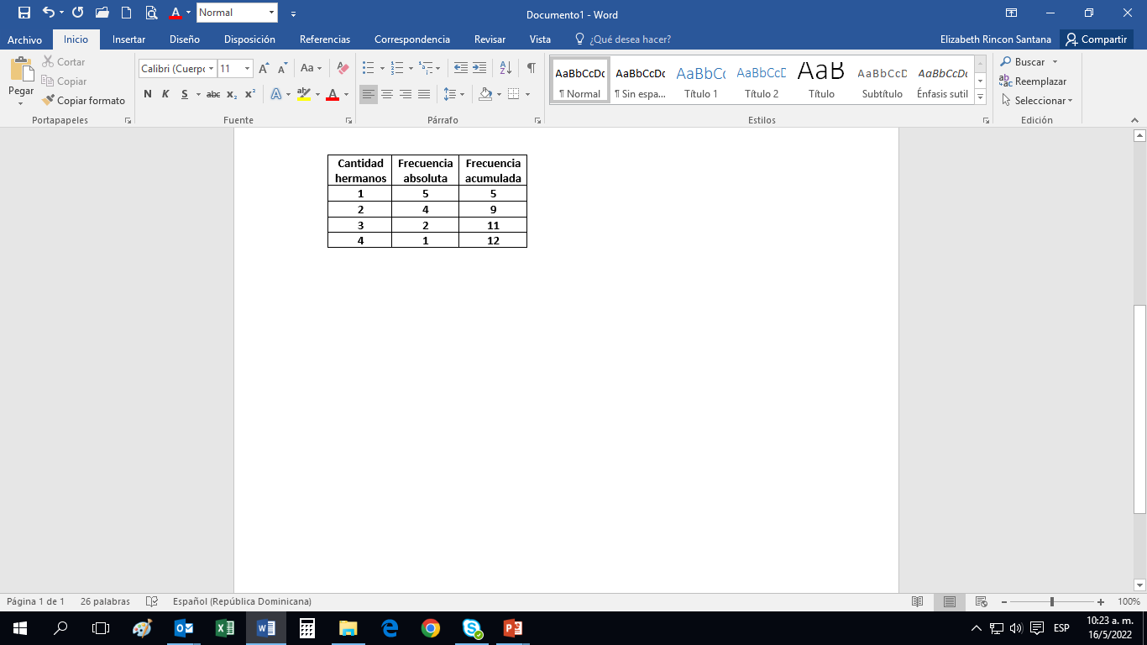
Ejemplo 2
Dominio: Estadística
Contenido: Estadística
Nivel de complejidad: 3
La información dada en la siguiente tabla de frecuencias, muestra la cantidad de hermanos que tiene cada niño de un curso.
¿Cuántos niños tienen 2 hermanos?
2
3
4
9
La respuesta correcta es la C, pues el número de niños es el que corresponde a la frecuencia absoluta de la cantidad de hermanos (2), como puede observarse en la segunda columna de la tabla, a dos hermanos le corresponden el 4 de frecuencia absoluta.

Slide 23
EJEMPLOS DE ÍTEMS PRUEBA NACIONAL MEDIA-SECUNDARIA MODALIDAD GENERAL-ACADÉMICA

Slide 24

Ejemplo 1
Dominio: Algebraico
Contenido: Matrices y determinantes.
Nivel de complejidad: 2
La suma de las matrices $\left[\begin{matrix}2 & 0 \\ 1 & −4\end{matrix}\right]$ y $\left[\begin{matrix}7 & −8 \\ 0 & 2\end{matrix}\right]$es igual a
$\left[\begin{matrix}9 & 8 \\ 1 & 6\end{matrix}\right]$
$\left[\begin{matrix}9 & 8 \\ 1 & −2\end{matrix}\right]$
$\left[\begin{matrix}9 & −8 \\ 1 & 6\end{matrix}\right]$
D) $\left[\begin{matrix}9 & −8 \\ 1 & −2\end{matrix}\right]$
Para contestar correctamente este ítem , el estudiante deberá sumar algebraicamente los elementos que ocupan las posiciones correspondientes de cada matriz, es decir 2+7=9 ; 0+(-8) = -8 ; 1+0= 1 y -4+2 = -2 de donde se obtiene que la respuesta correcta es la D.

Slide 25
Ejemplo 2
Dominio: Algebraico
Contenido: Relaciones y funciones
Nivel de complejidad: 2
En la producción de pan se realizan dos procesos, el amasar y el horneado. Si para amasar cada pan el panadero tarda 7 minutos y luego los hornea todos durante 15 minutos. ¿Cuál de las expresiones siguientes corresponde al tiempo total para producir x panes?
7x
15x
7x + 15
15x + 7x
Para contestar correctamente el ítem hay que deducir que al amasar cada pan se tarda 7 minutos, por lo que tardará 7x minutos para amasar x panes, como todos los panes tardan 15 minutos en hornearse debe sumarse esta cantidad a la anterior, así que la expresión que representa el tiempo total es 7x + 15, es decir la respuesta correcta es la C.

Slide 26
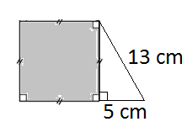
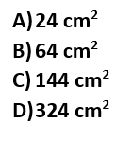
Ejemplo 3
Dominio: Geométrico
Contenido: Geometría plana
Nivel de complejidad: 3
Observa la siguiente figura
¿Cuál es el área del cuadrado sombreado?
Para contestar correctamente el ítem hay que calcular el lado del cuadrado, que como se puede ver corresponde a uno de los catetos del triángulo rectángulo, lo cuál se puede determinar aplicando el teorema de Pitágoras.
Luego de obtener el lado que mide 12 cm, para hallar el área se eleva al cuadrado esta medida. Respuesta correcta C

Slide 27
EJEMPLOS DE ÍTEMS
MODALIDAD TÉCNICO
PROFESIONAL Y ARTES

Slide 28
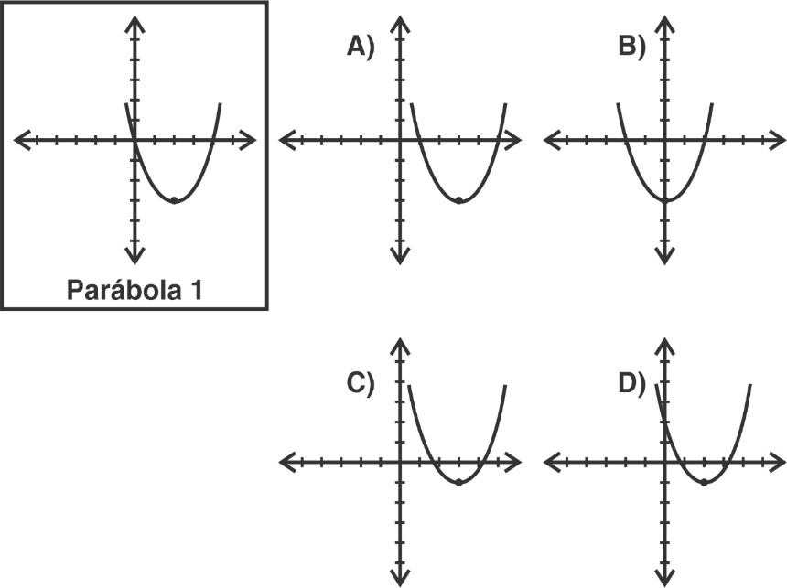
Ejemplo 1
Dominio: Geométrico
Contenido: Transformaciones geométricas.
Nivel de complejidad: 1
Al trasladar la parábola 1 dos unidades horizontalmente, ¿cuál será su nueva posición?
La demanda del ítem requiere de la observación de una traslación o movimiento solo horizontal, el estudiante debe hacer un conteo de dos unidades, por lo que la respuesta es la B.

Slide 29
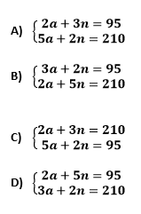
Ejemplo 2
Dominio: Algebraico
Contenido: Sistemas de ecuaciones e inecuaciones
Nivel de complejidad: 2
Analiza la situación: Pedro vende 2 aguacates y 3 naranjas por 95 pesos y luego vende a los mismos precios 5 aguacates y 2 naranjas por 210 pesos. Si llamamos “a” al precio de un aguacate y “n” al precio de una naranja, ¿cuál de los siguientes sistemas de ecuaciones plantea matemáticamente la situación?
La tarea que demanda el ítem es escribir la ecuación correspondiente a la expresión 2 aguacates y 3 naranjas por 95 pesos como 2a+3n=95 y de forma similar la segunda ecuación 5a + 2n = 210, formando el sistema que aparece en la opción A, que es la correcta.

Slide 30
Ejemplo 3
Dominio: Algebraico.
Contenido: Ecuaciones e inecuaciones.
Nivel de complejidad: 2
¿Para cuáles valores de x, p(x) =$x^{2}−x −12$es igual a cero?
$−3 y −4$
$3 y −4$
$3 y 4$
$−3 y 4$
La tarea del ítem requiere que los estudiantes igualen a cero el polinomio formando una ecuación de segundo grado y resolviendo ésta por uno de los métodos conocidos.
Al factorizar, por ejemplo, (x - 4)(x + 3)=0 igualando a cero cada factor x = 4; x = -3 siendo la correcta la alternativa D

Slide 31
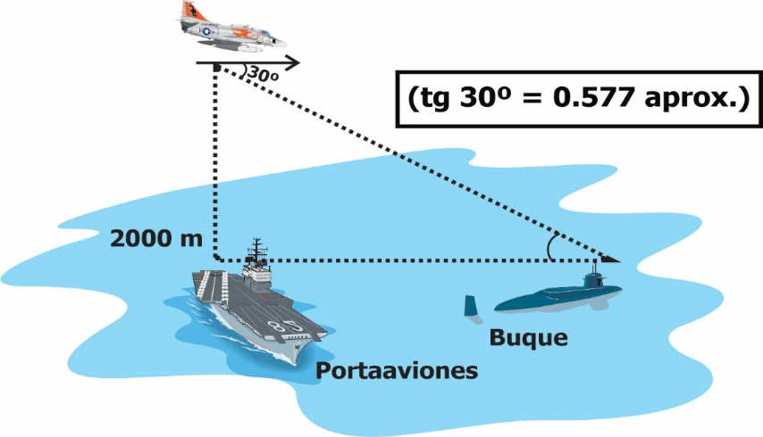
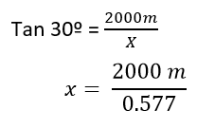
Ejemplo 4
Dominio: Trigonométrico.
Contenido: Resolución de triángulos.
Nivel de complejidad: 2
En el momento que un avión de reconocimiento está a 2,000 metros sobre su portaaviones detecta un buque, como se representa en el gráfico. Se puede asegurar que la distancia entre el buque y el portaaviones es
más de 3,000 m
exactamente 3,000 m
exactamente 2,000 m
menos de 2,000 m
Para resolver correctamente esta pregunta se debe plantear la relación entre el cateto opuesto que es 2000m y el cateto adyacente que le podemos llamar x, entonces despejar x
Lo cual será mayor de 3,000 m
Respuesta correcta A.

Slide 32

REPORTE DE RESULTADOS
Cada estudiante recibe directamente los resultados a través de la publicación en internet en la página del Minerd. Los centros educativos también reciben los resultados en las actas de pruebas nacionales.
Los estudiantes que aprueban acceden a su certificación en línea.
Además, la Dirección de Evaluación de la Calidad publica un Informe Nacional donde se presenta un análisis de los resultados por asignatura, sector, zona, sexo, distritos, regionales. Se presentan puntajes promedios y porcentajes de aprobados.

Slide 33
PARA AMPLIAR INFORMACIÓN
Para más información consulta:
https://ministeriodeeducacion.gob.do/sobre-nosotros/areas-institucionales/direccion-de-evaluacion-de-la-calidad
MARCO DE PRUEBAS NACIONALES:
https://www.ministeriodeeducacion.gob.do/docs/manuales/yZxQ-manual-marco-teorico-conceptual-de-las-pruebas-nacionalespdf.pdf
NUEVO MARCO DE REFERENCIA DE PRUEBAS NACIONALES COMENZANDO EN 2023
https://www.ministeriodeeducacion.gob.do/docs/direccion-de-evaluacion-de-la-calidad/Tw3M-marco-de-referencia-pruebas-nacionales-de-2do-ciclo-de-secundariapdf.pdf

Slide 34
REFERENCIAS BIBLIOGRÁFICAS
Minerd (2011). Marco teórico conceptual de las Pruebas Nacionales. Disponible en https://www.ministeriodeeducacion.gob.do/docs/manuales/yZxQ-manual-marco-teorico-conceptual-de-las-pruebas-nacionalespdf.pdf
Minerd (2017). Informe curricular Pruebas Nacionales 2017. Matemática. Disponible en https://www.ministeriodeeducacion.gob.do/docs/direccion-de-evaluacion-de-la-calidad/14Eg-informe-curricular-de-pruebas-nacionales-matematica-2017-vf2pdf.pdf
Minerd (2018). Informe curricular Pruebas Nacionales 2018. Matemática. en https://ministeriodeeducacion.gob.do/docs/direccion-de-evaluacion-de-la-calidad/6tMN-informe-curricular-2018-matematicapdf.pdf
Minerd (2020). Adecuaciones de marco y tabla de especificaciones para Pruebas Nacionales 2020. República Dominicana.
Minerd-Icfes (2020). Marco de Referencia para las Pruebas Nacionales del Segundo Ciclo de Educación Secundaria.

